Slide 1
Авазларны дөрес әйтергә өйрәнәбез
Төзеде укытучы логопед : Габдрахманова А.С.

Slide 2
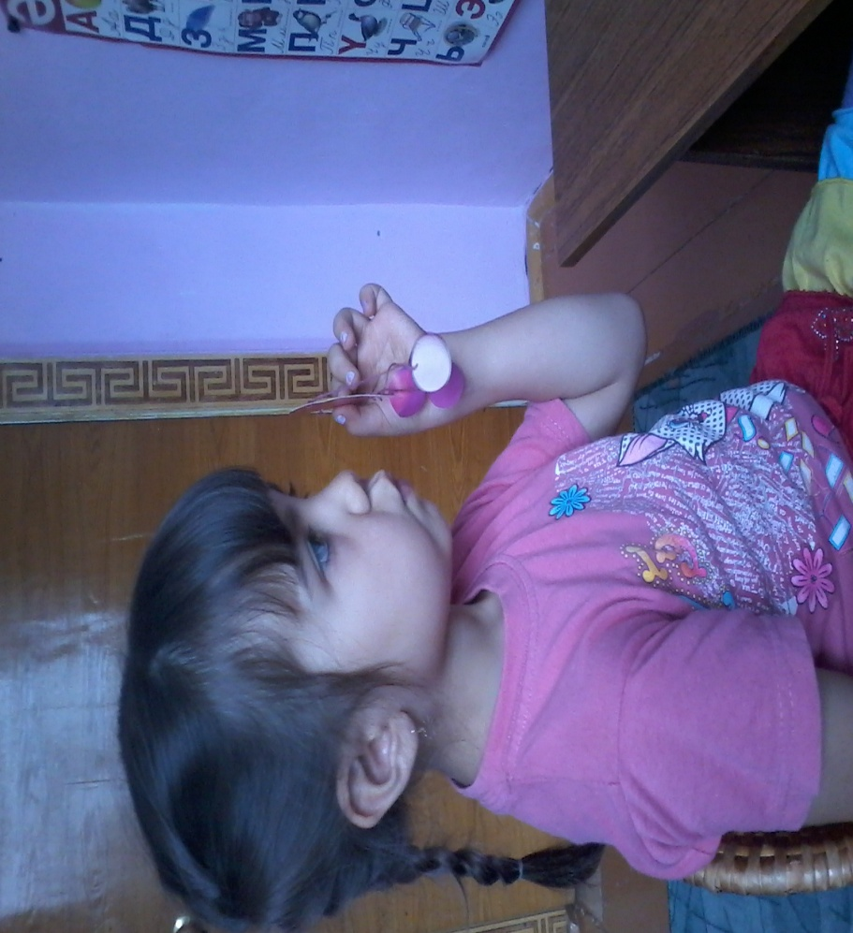
Дөрес сөйләм-дөрес сулыш алуга бәйле
Бала авазларны дөрес итеп әйтсен өчен аны дөрес суларга өйрәтергә кирәк. Моның өчен борын белән тирән сулыш алыгыз, һаваны авыздан әкрен генә чыгарыгыз. Иреннәрегезне кысмагыз, битләрегезне кабартмагыз. Бала да кабатласын.
Бу күнегүләрне шигырьләр белән ясау бик күңелле!

Slide 3
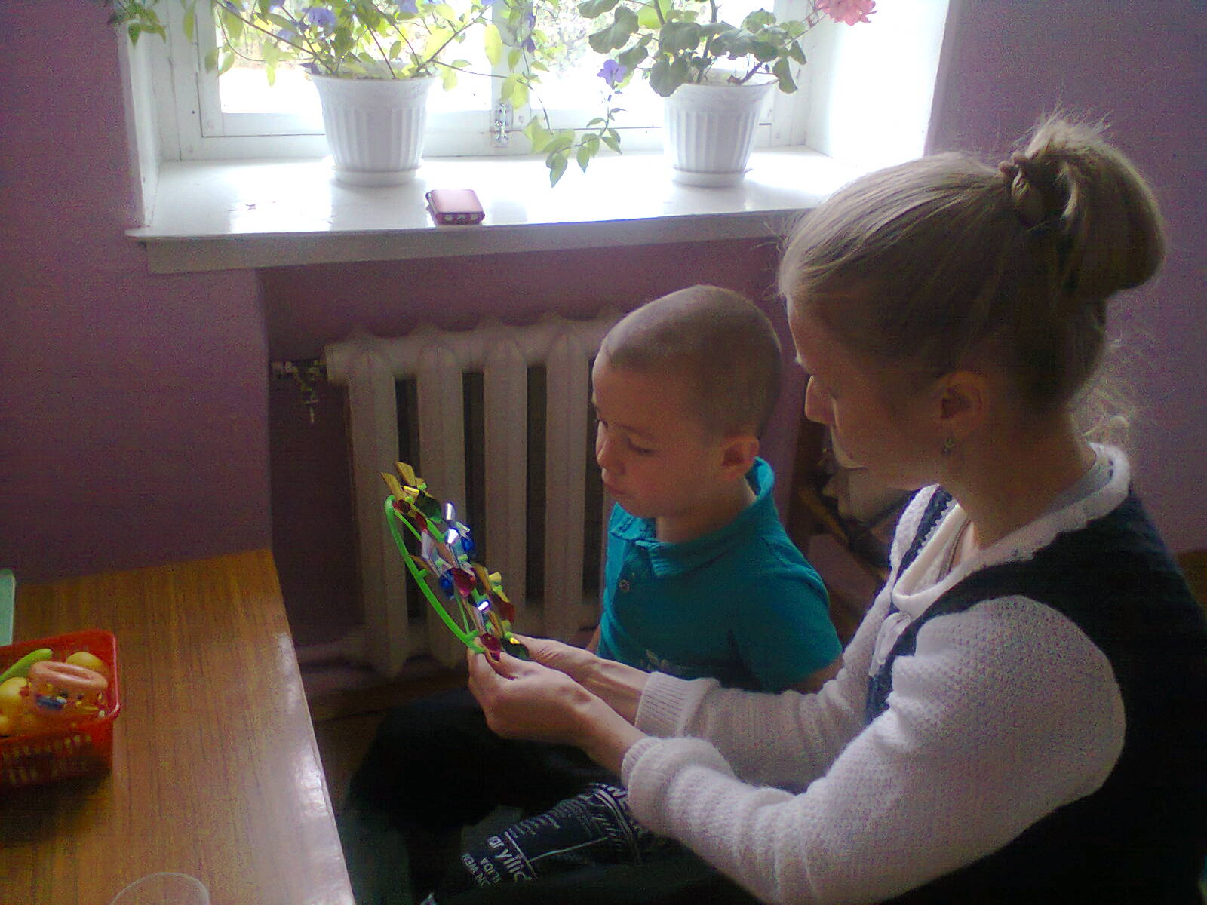
Сулыш алу гимнастикасы
1. Өстәлгә яисә баланың кулына уртача зурлыктагы мамык кисәкләрен куегыз. Сез шигырьне укып чыккач, бала “кар бөртекләрен” өреп очырсын.
Без – карлар очабыз,
Як-якка кунабыз.
Җил тынган арада
Ял итеп алабыз. (Ф.Зиннурова)
2. Кечкенә мамык кисәгеннән шар ясагыз. Бу туп була. Ә ике шакмак – капка булсын. Бала «туп»ка өрсен. Мамык шакмаклар арасына керергә тиеш.
3. Өстәлгә төсле кәгазьдән яфраклар кисеп тезегез. Шигырьләрне укып чыгыгыз, ә бала яфракларны өстәлдән өреп төшерсен.

Slide 4
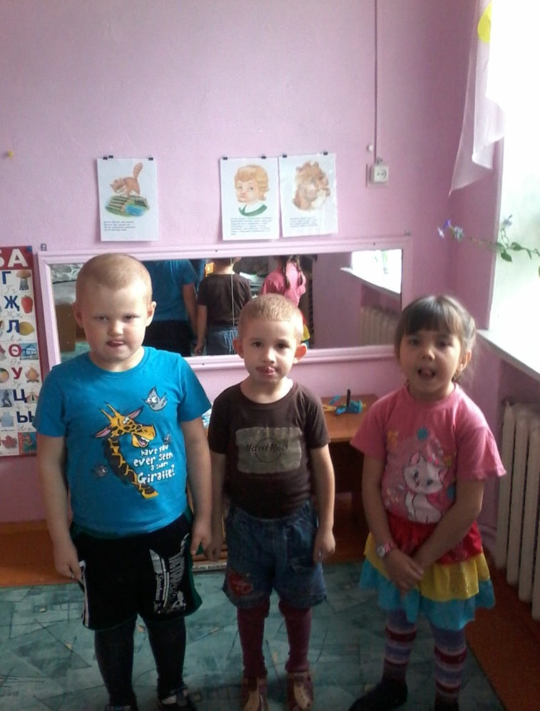
Тел мускулларын ныгытабыз
Сабыйлык чорыннан ук бала тел, ирен, казналык ярдәмендә күптөрле артикуль-мимик хәрәкәтләр башкара. Бу хәрәкәтләрне ул диффуз авазлар, ягъни мыгырдау, бытылдау белән озата бара. Мондый хәрәкәтләр инде баланың сөйләм үсешендә беренче баскыч булып тора: алар гадәти тормыш шартларында сөйләм органнары өчен гимнастика ролен үтиләр. Хәрәкәтләрнең төгәллеге, көче һәм дифференциялелеге балада акрынлап үсеш ала. Ачык һәм төгәл артикуляция өчен көчле, сыгылмалы хәрәкәтчән сөйләм органнары – тел, ирен, аңкау кирәк.

Slide 5
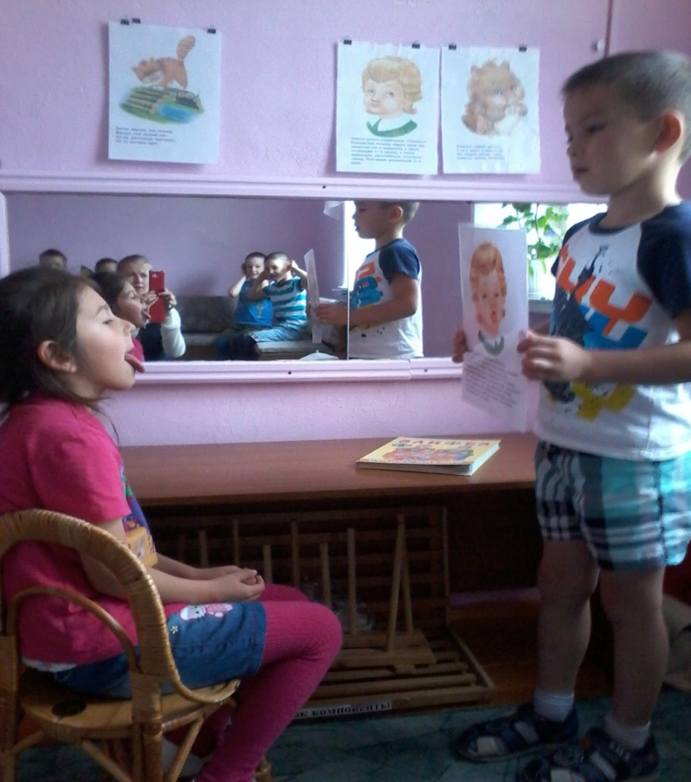
Тел өчен күнегүләрне яратып башкарабыз
Артикуляция күптөрле мускулларның эшчәнлегенә бәйле, шул җәһәттән чәйнәү, йоту, мимика хәрәкәтләренә. Тавыш ясалу процессы сулыш органнары (йоткылык, трахея, бронхлар, үпкә, диафрагма, кабырга ара мускуллар) катнашында башкарыла. Шулай итеп, махсус логопедия гимнастикасы турында сөйләгәндә, күптөрле мускулларның йөз, авыз куышлыгы, кулбашы, күкрәк читлеге мускулларының катнашы турында истән чыгармаска кирәк. Сөйләм авазларының формалашуы нигезендә артикуляция гимнастикасы тора. Артикуляция аппараты органнарның хәрәкәтчәнлеген тәэмин итә торган күнегүләр, сүзләрне дөрес әйтү өчен иреннәрнең, телнең, йомшак аңкауның торышын көйли, теге яки бу группа авазларны күпләп тә, берәмләп тә әйтергә мөмкинлек бирә.

Slide 6
Тәкъдим ителгән күнегүләр
1. “Су үгезе”
Авызны тыныч кына зур итеп ачарга һәм ябарга. Күнегүне 4-5 тапкыр кабатлыйбыз. Балага хәл алырга һәм ял итәргә вакыт бирәбез. Авыз сыекчасын йотарга тәкъдим итәбез. Күнегүне 3-4 тапкыр кабатлыйбыз.
2. “Елмаю”
Кысылган тешләр күренерлек итеп ирен почмакларын җәябез. Иреннәрне янә үз хәленә кайтарабыз. Балага хәл алырга һәм ял итәргә мөмкинлек бирәбез, авыз сыекчасын йотарга тәкъдим итәбез. Күнегүне 3-4 тапкыр кабатлыйбыз.

Slide 7
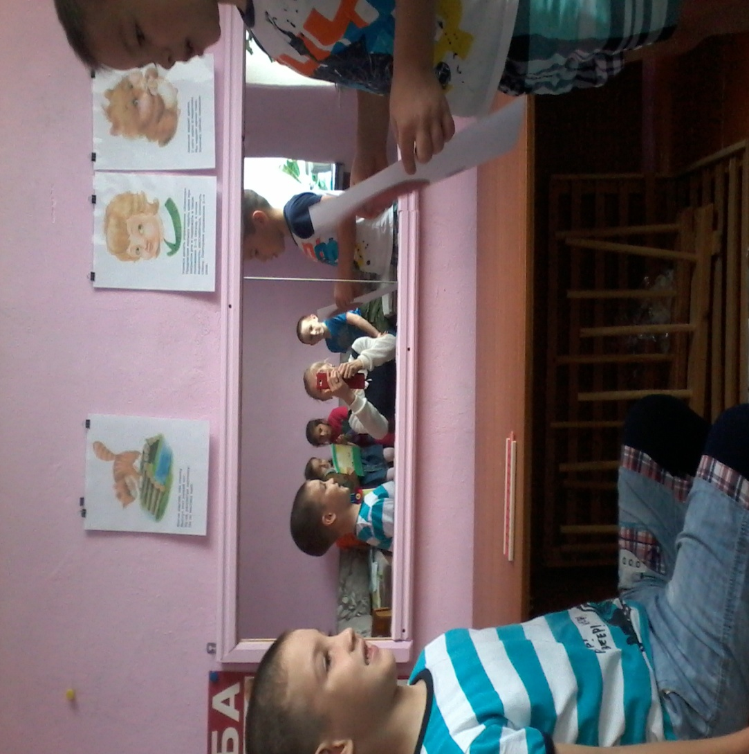
Артикуляция билгесенә карап авазны дөрес итеп әйтәбез

Slide 8
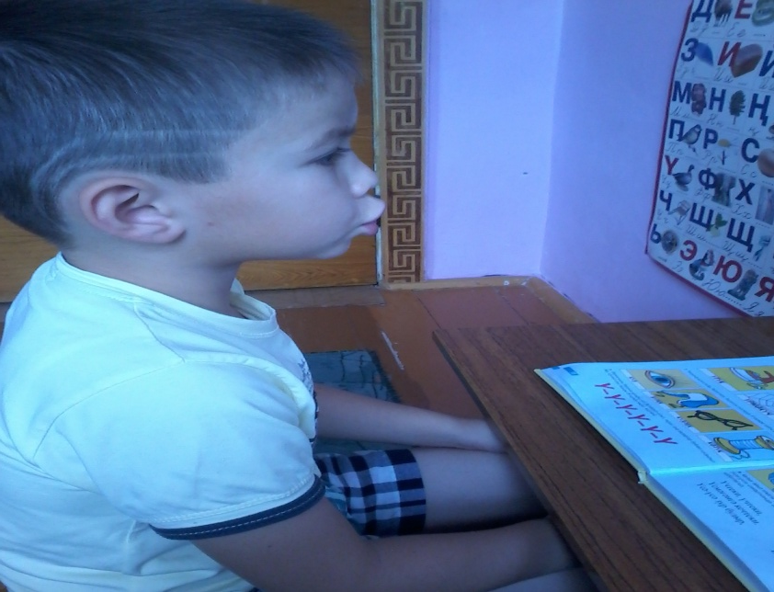
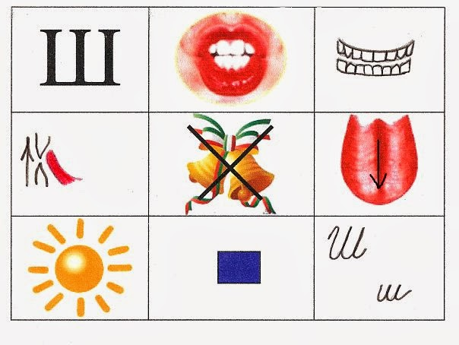
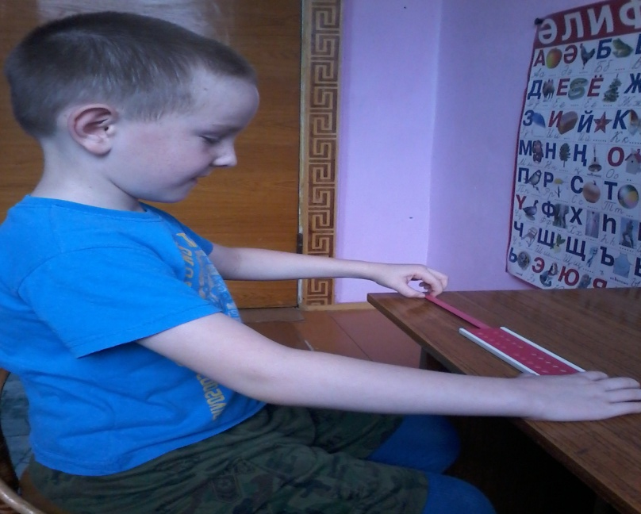
“Ш” авазын дөрес итеп эйт

Slide 9
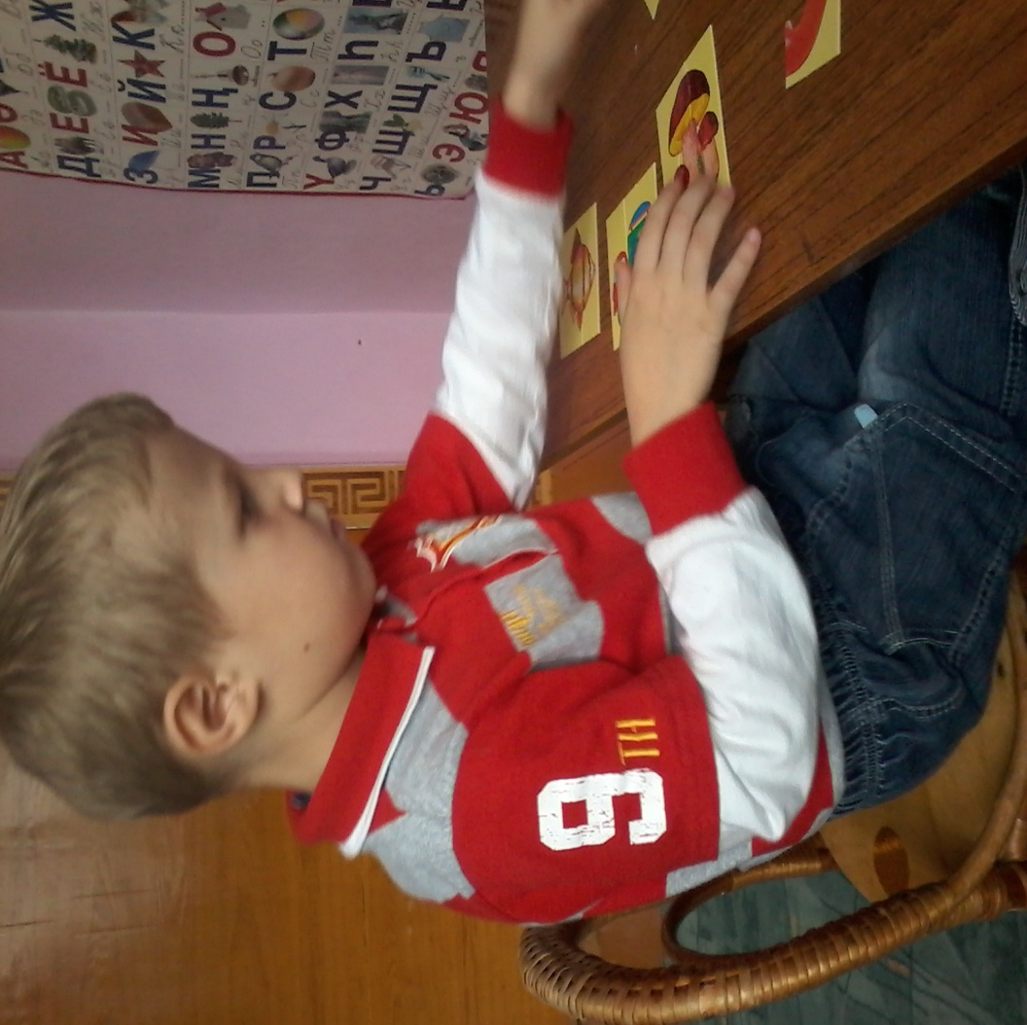
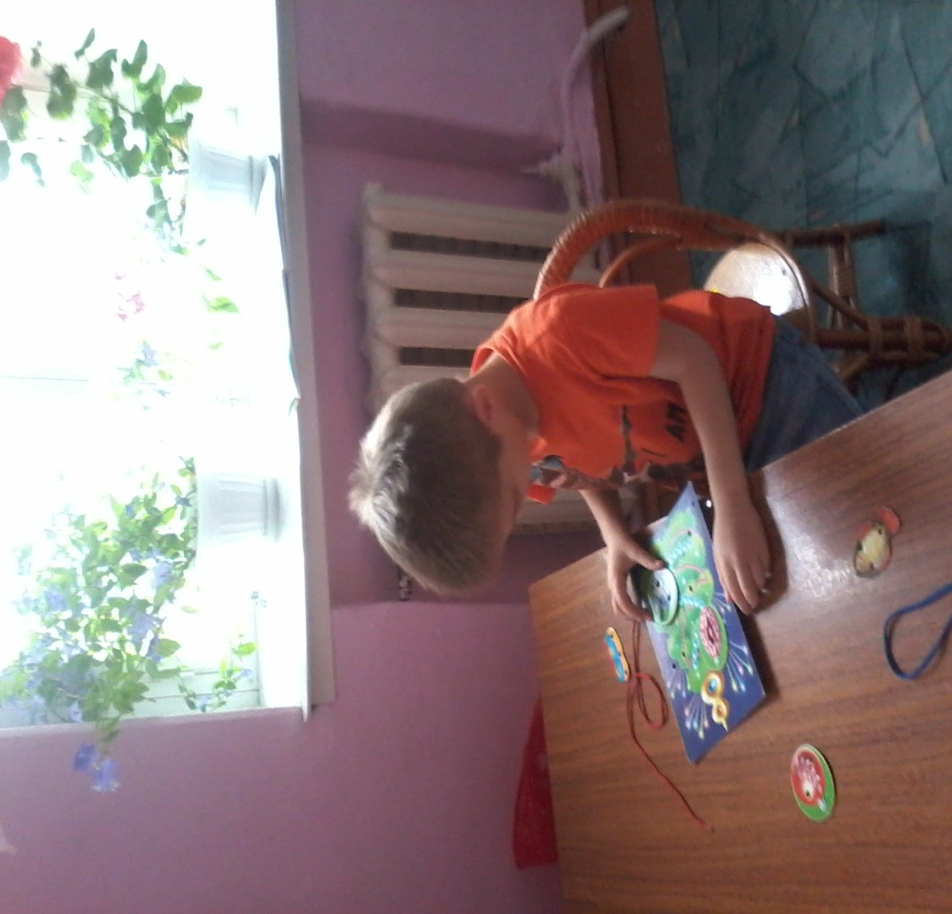
Кул бармак чукларын устерәбез

Slide 10
Бармак уеннарының әһәмияте
Әгәр баш миенең төзелешенә күз салсак, хәрәкәтчән сөйләм өлкәсе, хәрәкәтләнү өлкәсе белән янәшә урнашканын, аның бер өлеше булуын күрербез. Димәк, сөйләм моторикасы баланың гомуми моторикасы белән бәйле? Юк, бу ялгыш фикер. Хәрәкәт проекциясенең өчтән бер өлешен сөйләм зонасына якын урнашкан кул чуклары проекциясе алып тора. Шуңа күрә бармаклар белән нәфис хәрәкәтләр ясауның баланың сөйләмен үстерүдә әһәмияте бик зур. Бармак хәрәкәтләре үсеше дәрәҗәсе сөйләм дәрәҗәсе белән тәңгәл. Һәр бармагы белән аерым хәрәкәт ясый алган бала әйбәт сөйләшә. Һәм киресенчә: бала сөйләшә белмәсә, аның бармаклары барысы бергә бөгелә- турая, киеренке яисә “сыек буынлы” була. Шуңа күрә, баланың бармаклары иркенләп хәрәкәтләнмәсә, аның сөйләмен үстерү мөмкин түгел.
Балалар сөйләмендә кайбер тискәре үзгәрешләр күзәтелсә, аларда төрле дәрәҗәдәге гомумхәрәкәт җитешсезлеге һәм бармаклары хәрәкәтендә дә тайпылышлар була. Шуңа күрә тәрбия-белем бирү системасында шул юнәлештә төзәтмә кертү чаралары каралган. Балаларның баш миен, психикасын өйрәнүче галимнәр кул функцияләренең зур стимуллаштыру әһәмиятенә ия булуын билгелиләр. Педагогик фәннәр академиясенең балалар һәм яшьүсмерләр физиологиясе институты хезмәткәрләре балаларның сөйләм үсеше турыдан-туры бармакларның нәфис, нечкә хәрәкәтләре формалашу дәрәҗәсенә бәйлелеген күрсәтәләр.
Күпсанлы тикшерү һәм тәҗрибәләр уздыру нигезендә түбәндәге закончалык ачылган: әгәр бармак хәрәкәтләре үсеше баланың яшенә туры килсә, сөйләм үсеше дә нормада була; гомумхәрәкәт нормада яисә нормадан югарырак чакта да, бармак хәрәкәтләре үсеше артка калса, сөйләм үсеше дә тоткарлана (Л.В. Фозмина).
Димәк, бармаклар белән төрле күнекмәләр ясатып, балаларның сөйләм
үсешенә шартлар тудырырга мөмкин. Бармак уеннары баланың акыл, фикер эшчәнлеген үстерүдә, дөньяны танып белергә өйрәтүдә бәя биреп бетергесез тәрбия чыганагы, чөнки әлеге уеннар аша бала әхлакый – этик кагыйдәләр белән дә таныша башлый.

Slide 11
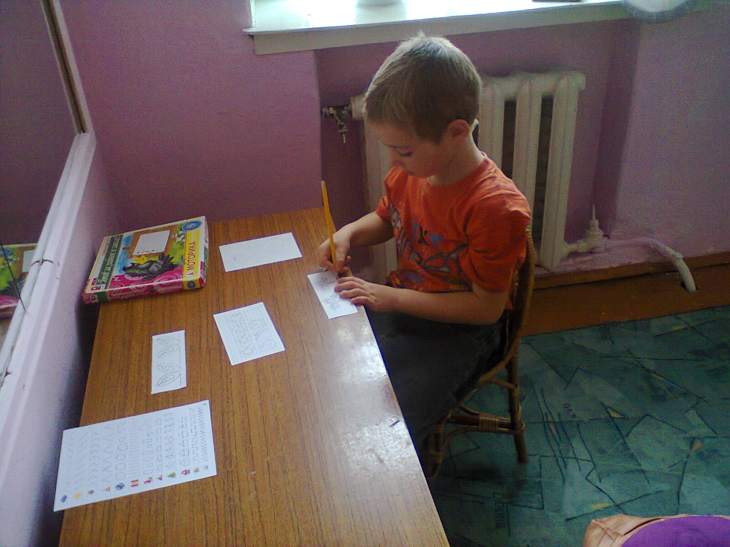
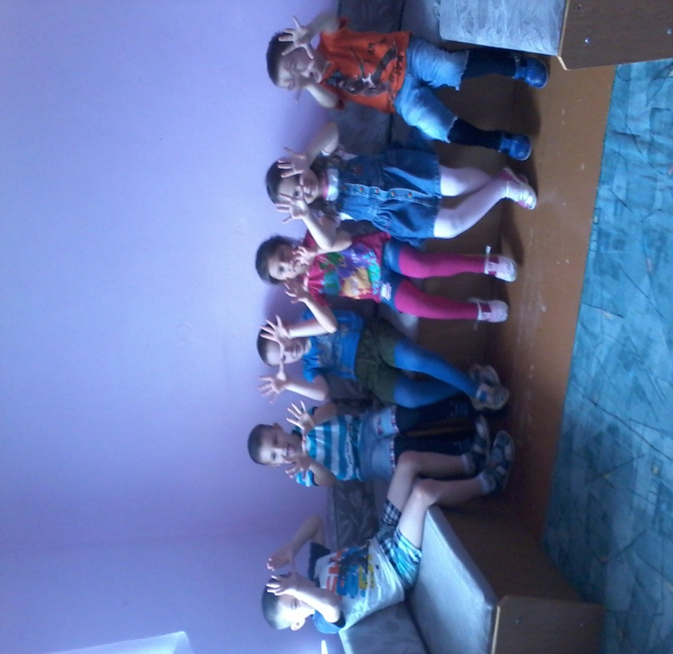
Вак моториканы ныгытабыз

Slide 12
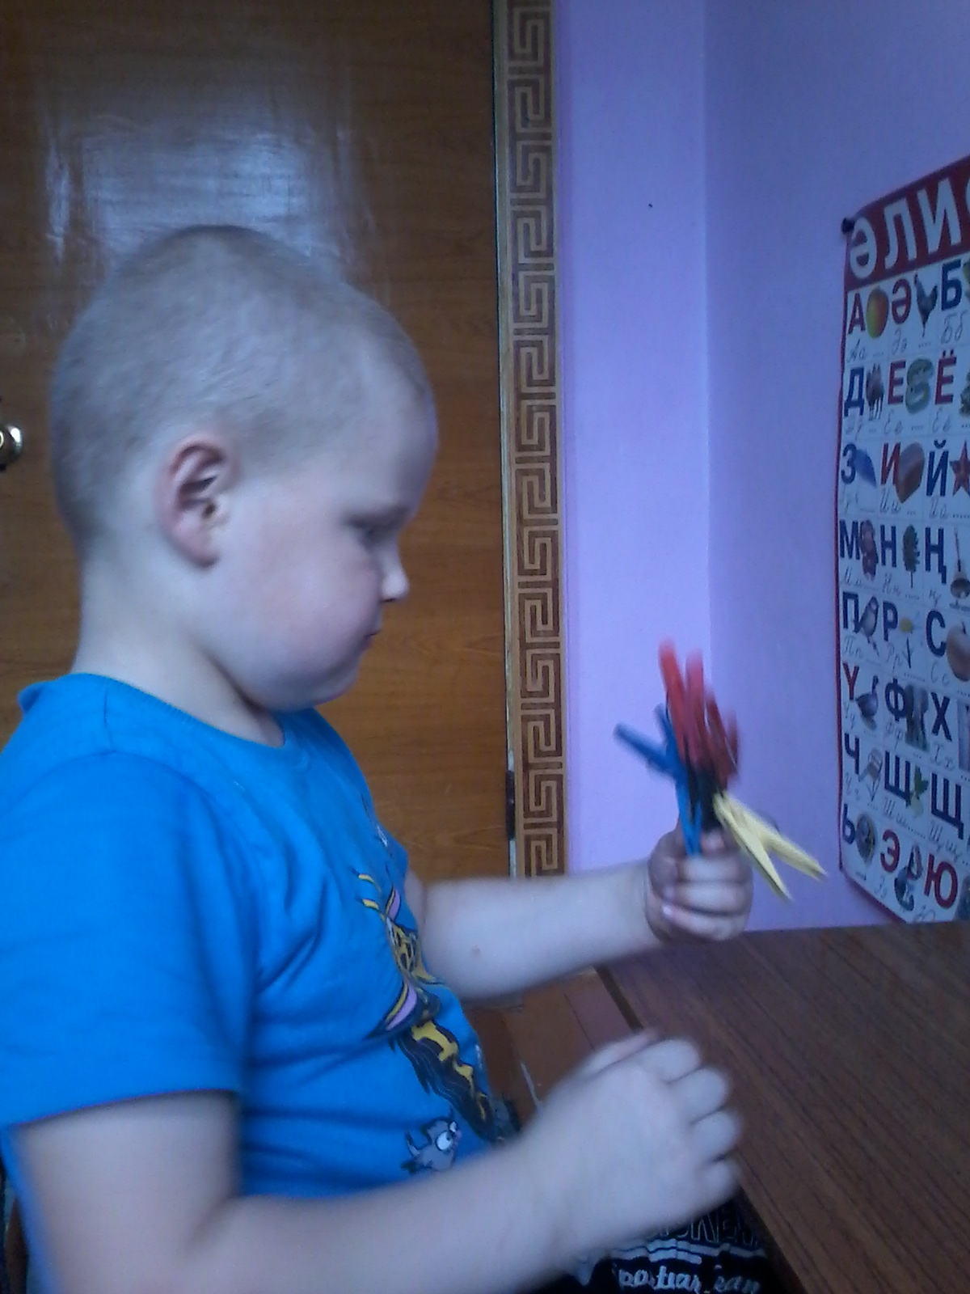
Кыстыргычлардан төрле әйберләр ясыйбыз

Slide 13
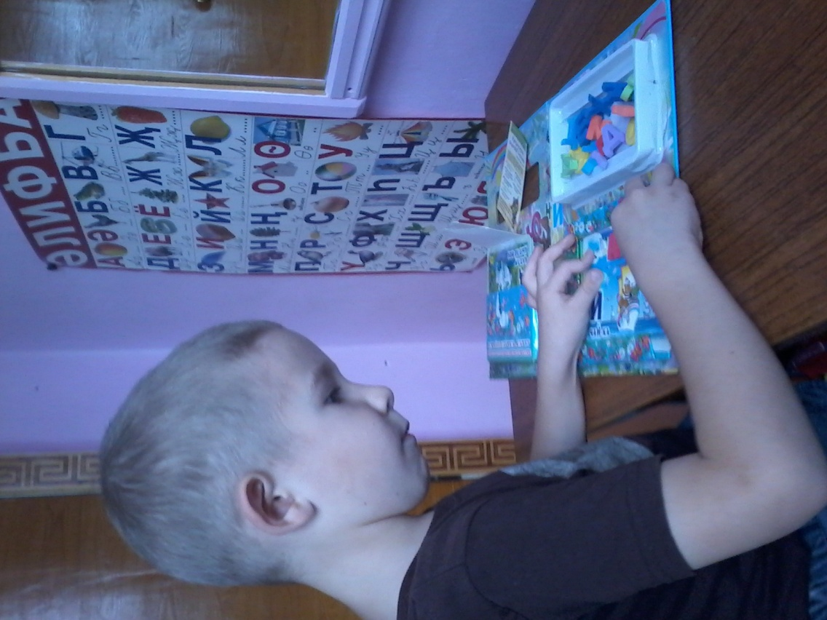
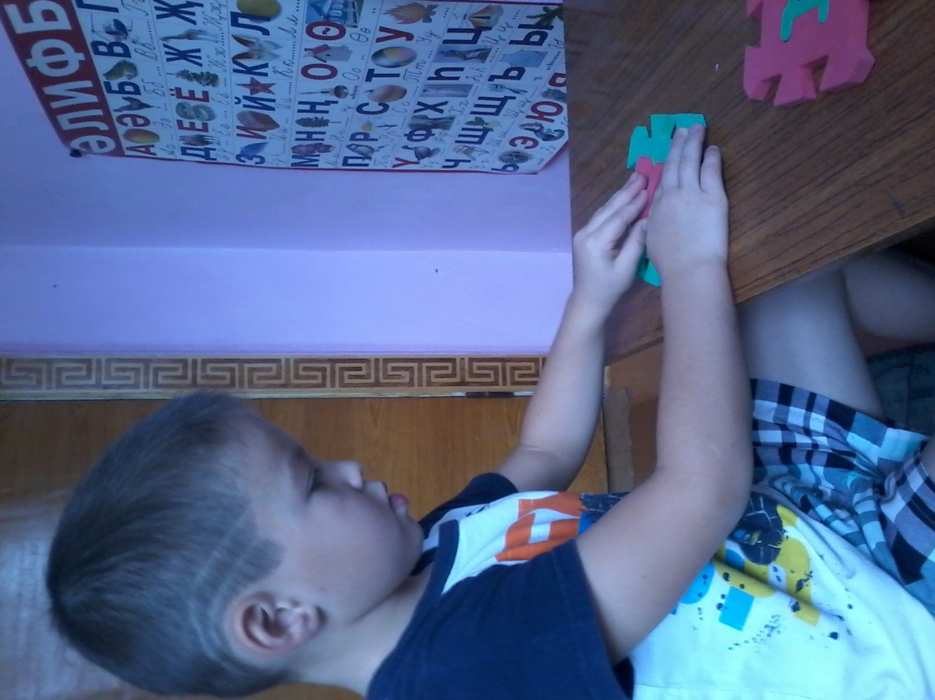
Хәрефләр белән таныштыру

Slide 14
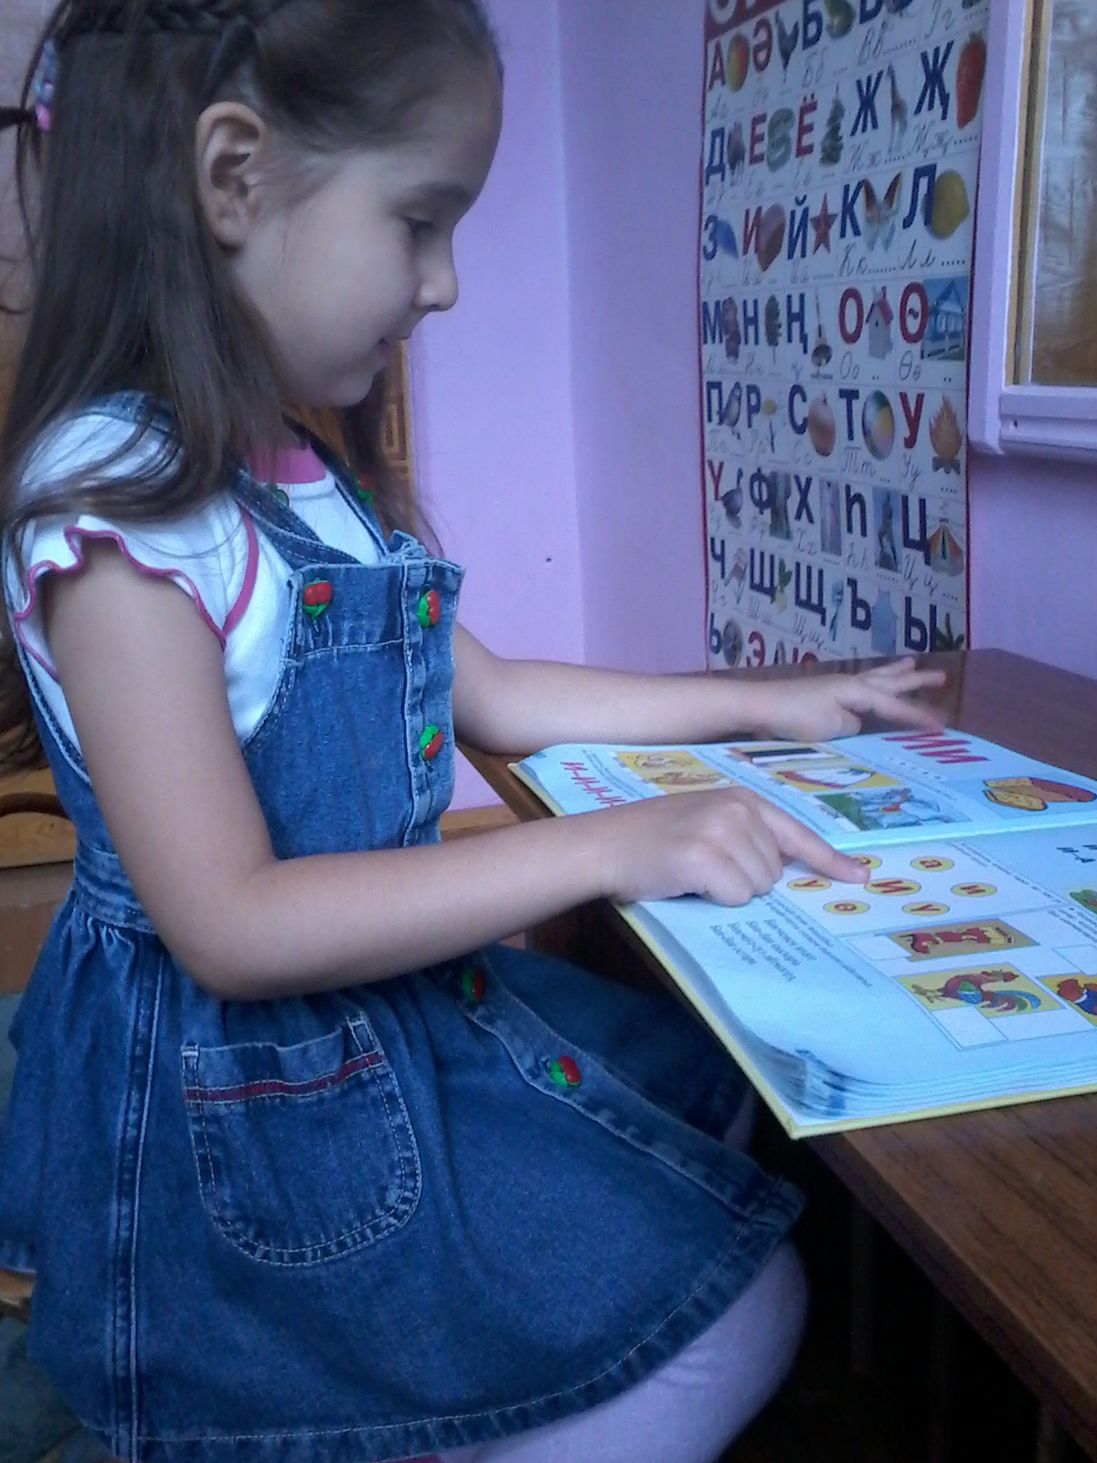
Нәниләргә алифба китабын укыйбыз

Slide 15
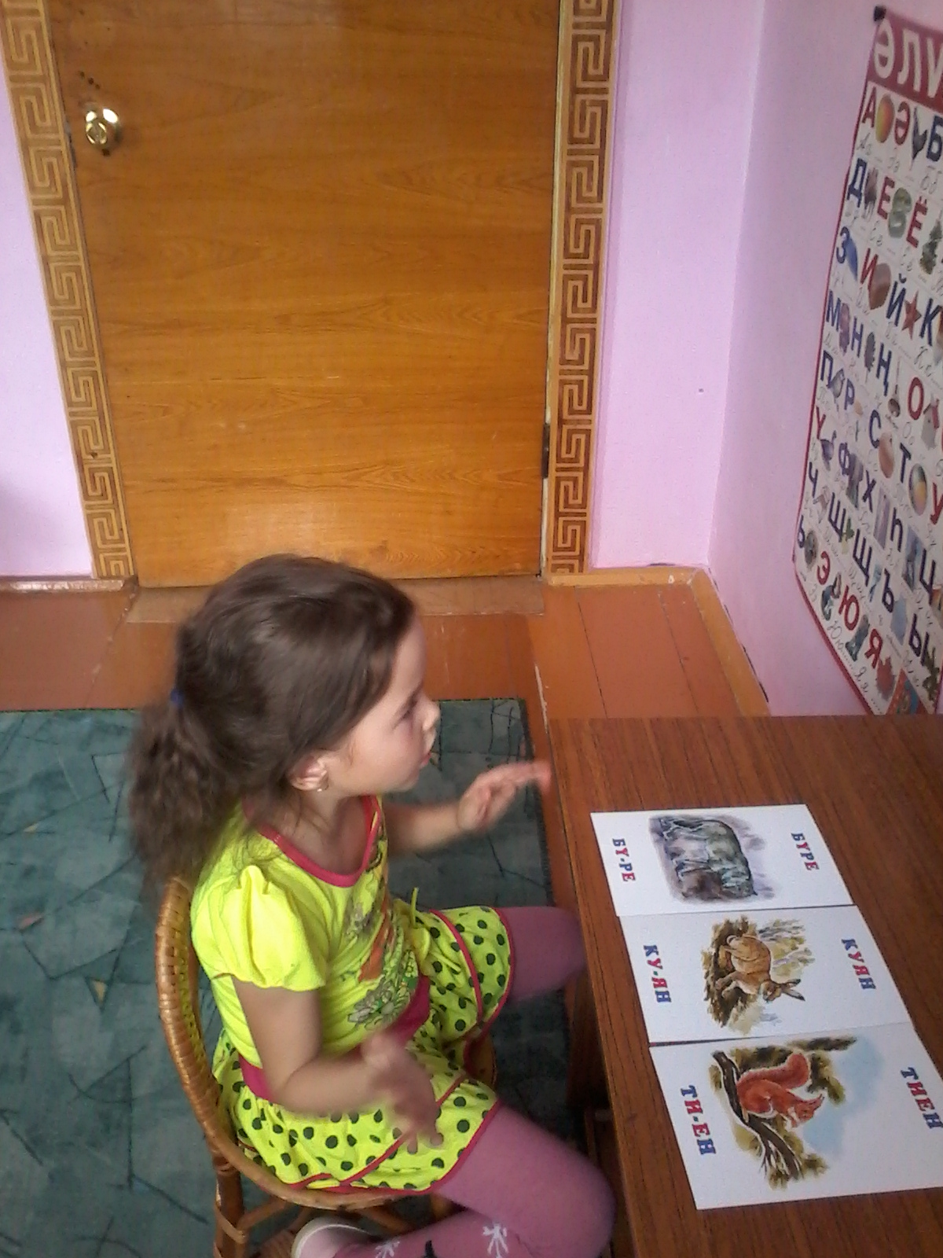
Кул чабу алымы аша сузләрне иҗекләргә бүләбез

Slide 16
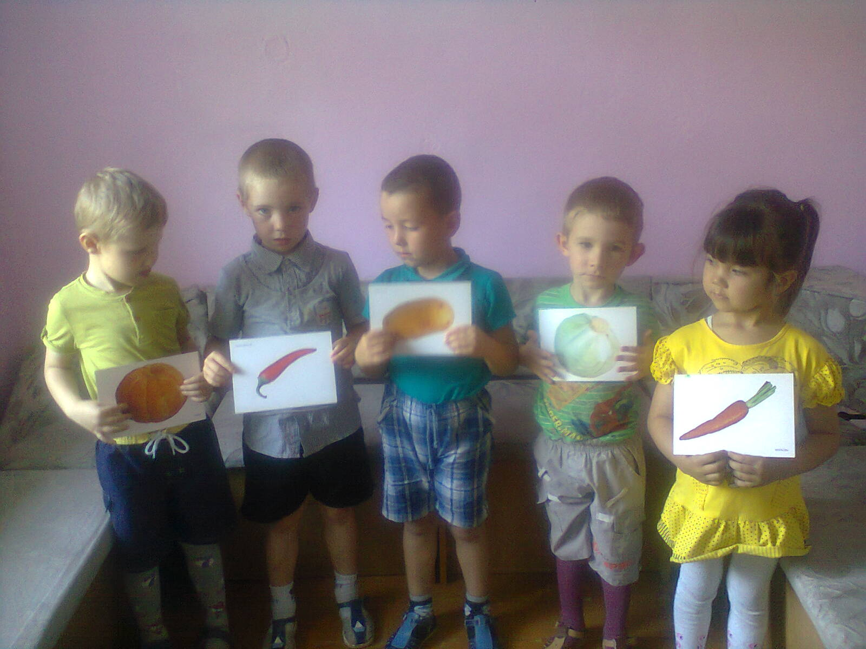
Җөмлә төзү серләрен ачабыз

Slide 17
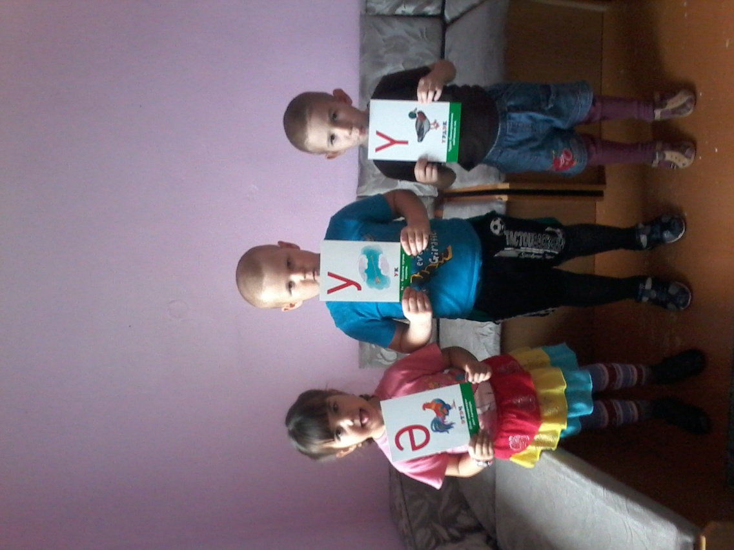
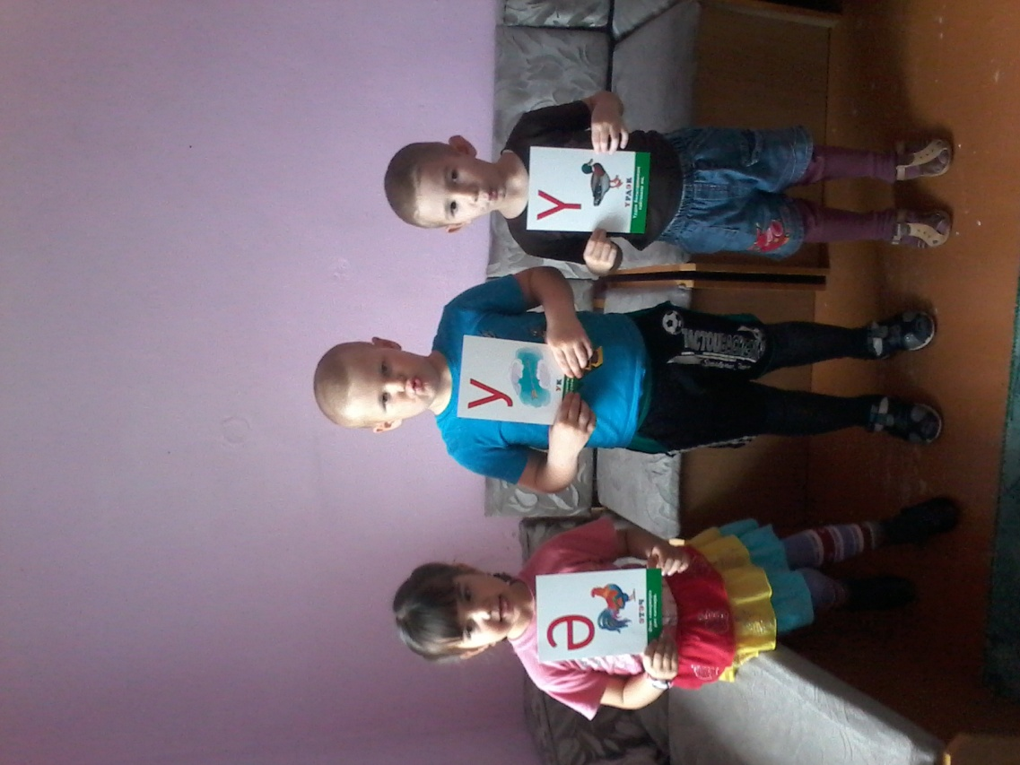
Авазларны дөрес әйтү өстендә эш

Slide 18
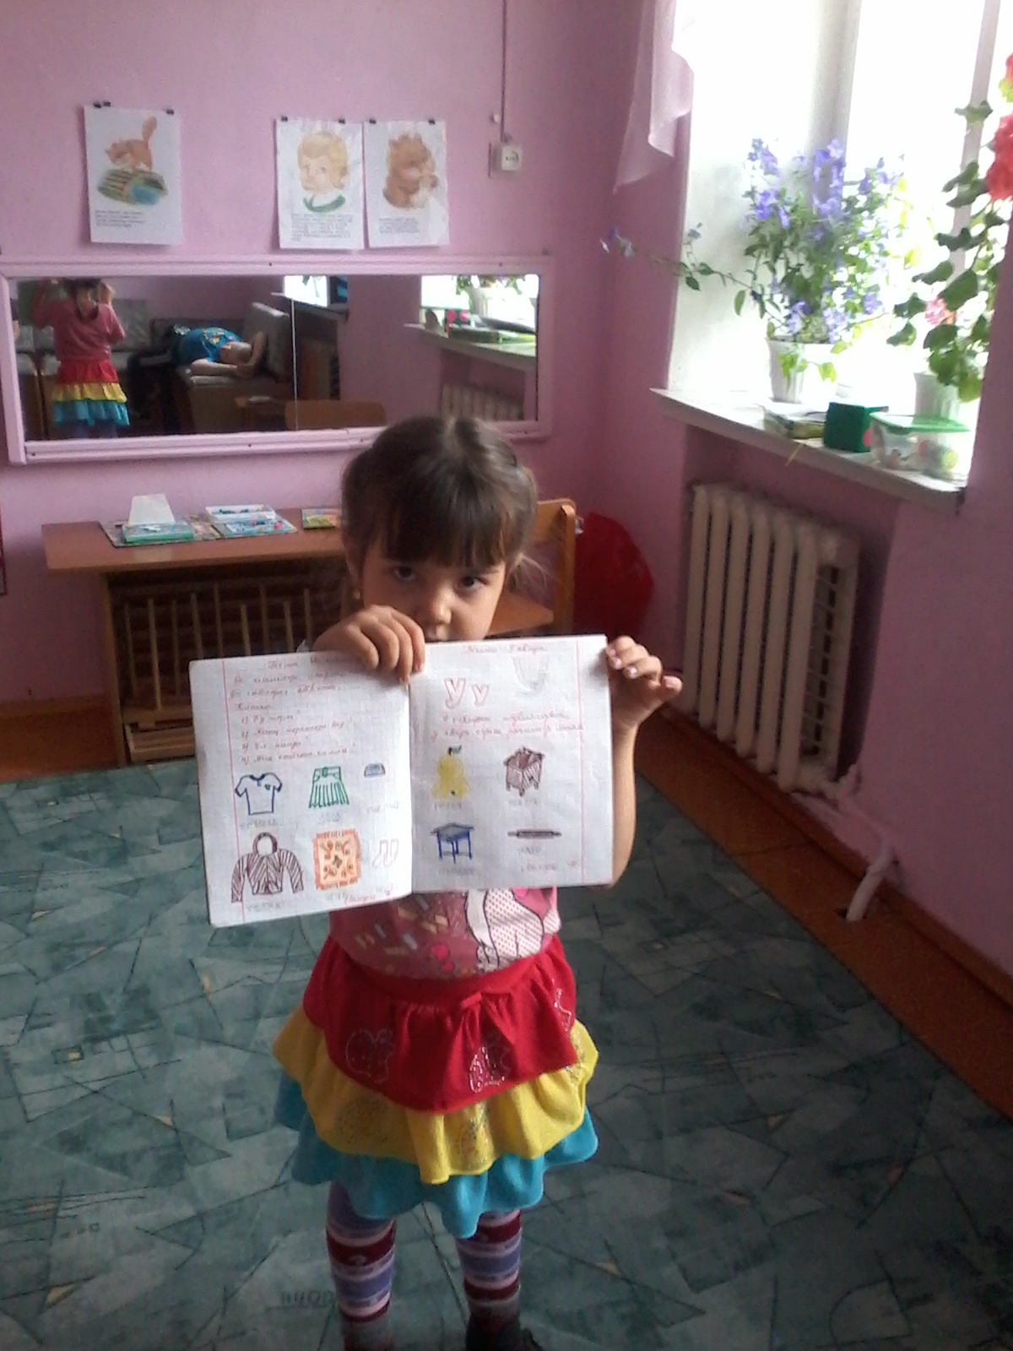
Өй эшләрен тырышып башкарабыз

Slide 19
Игътибарыгыз өчен рәхмәт

